Slide 1
在实践中奋进，在收获中前行
—— 2019学年六语教研组总结

Slide 2
目 录
CONTENTS
01
斑驳光影，点滴记忆
——年度发展综述
02
研究有法，循路而行
——研究策略途径
03
聚焦问题，且行且思
——感悟思行合一

Slide 3
斑驳光影，点滴记忆
——年度发展综述

Slide 4
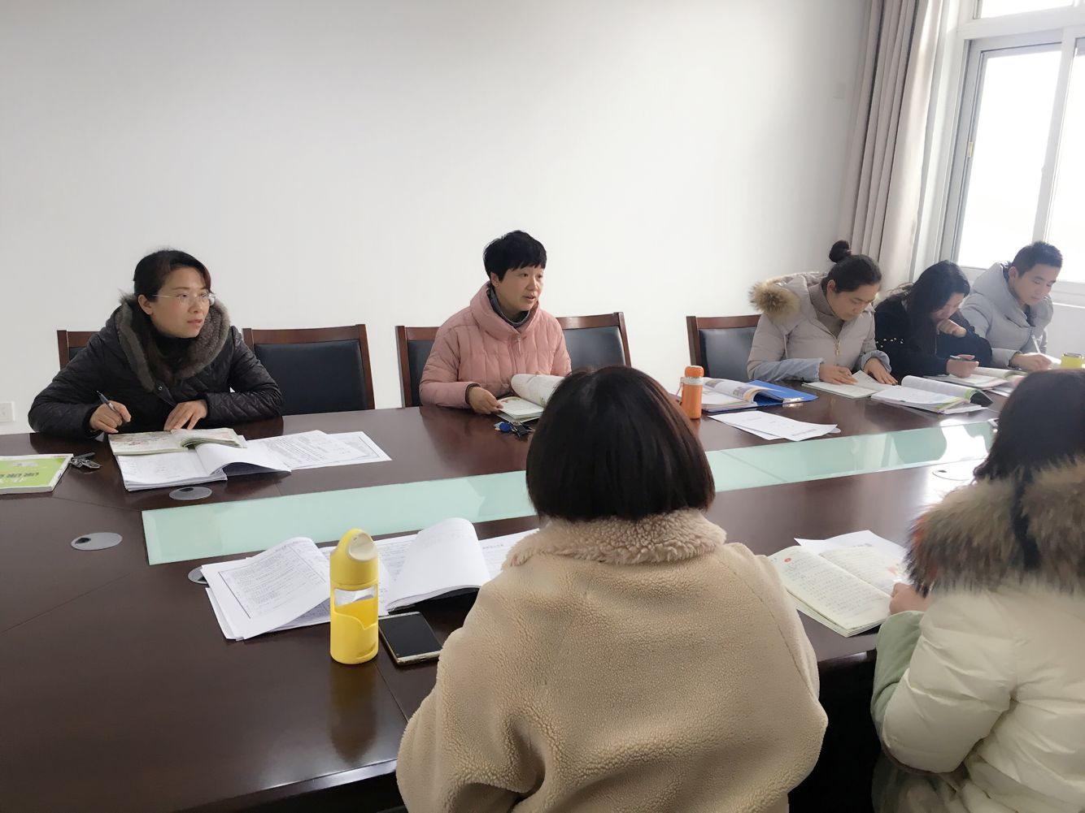
时光荏苒，斑驳记忆在时间的跑道上留下它的印记。有人说，教师是园丁，也许就是吧，在园里种下千棵果树，静待冬雷夏雨、春华秋实，单纯地盼望着，它们安定缓慢地拔节成长。回首这一年，一本书、一支笔、一间屋、一个群，就这样，我们行走在六语教研之路上。朴实无华，坚忍沉默，我们用认真、奋进，踏实走好教研之路的每一个脚印。

Slide 5
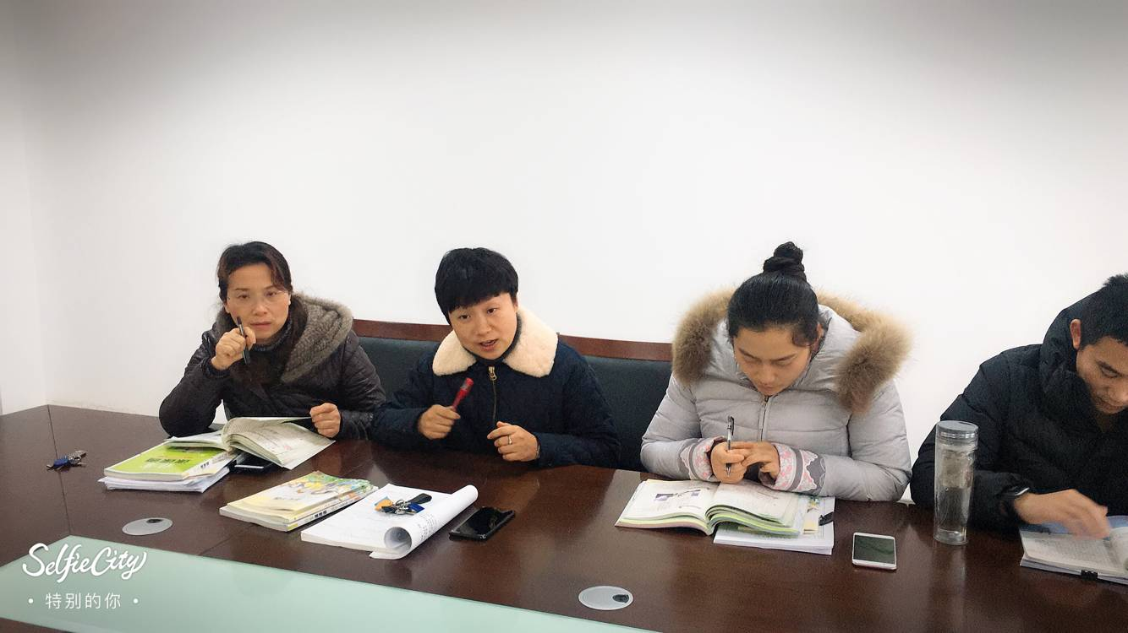
本学年，六语组的成员结构也发生了较大改变。周校、郑飞、张建妹、封霞仙、张燕、陶春燕、陆亚萍、徐佩，都是有经验的六年级老师，与此同时，邹佳雾、赵凤英、李雯、曹俊、王倩倩都是第一年担任毕业班老师。面对这一群新生力量的加入，有经验的教师都会热情分享她们的教学经验、各项考点，新加入的老师们，则发挥了“追根究底”的优良品质，走进课堂、虚心学习请教。为了共同的目标，我们无畏挑战，共同奋进。

Slide 6
研究有法，循路而行
——研究策略途径

Slide 7
“文章思有路，循路识斯真。”
在笔者与编者的思维转换中，
我们又将在其中挖掘教者的思维、教育的意义。
每一篇选入的研讨课文、
每一份初建时的教案、
每一堂试上时的思索、
每一次重建时的探讨，
最终汇成了一堂又一堂精彩的研讨课。

Slide 8
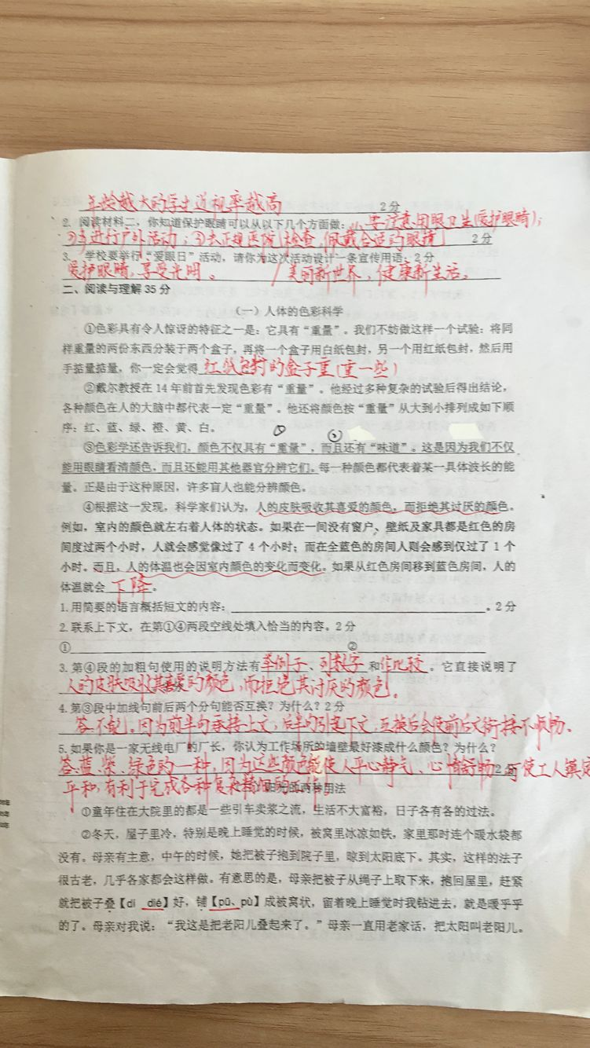
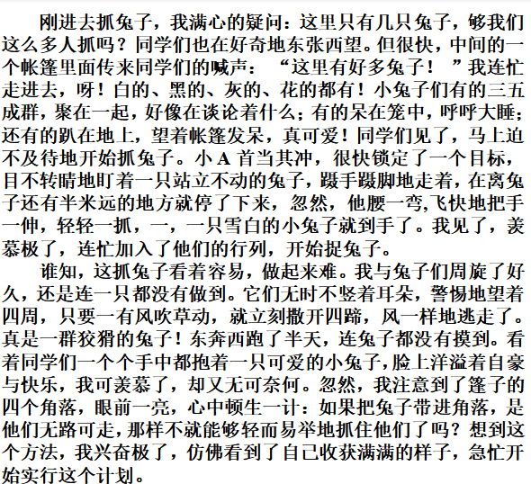
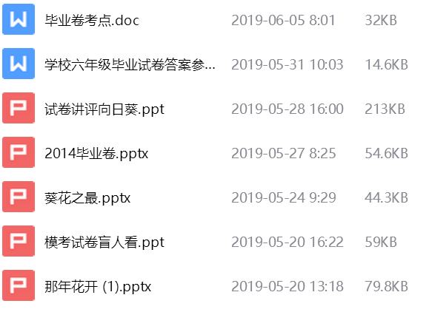
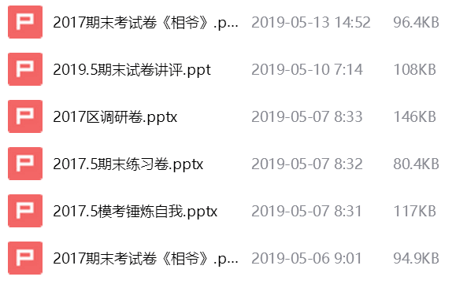
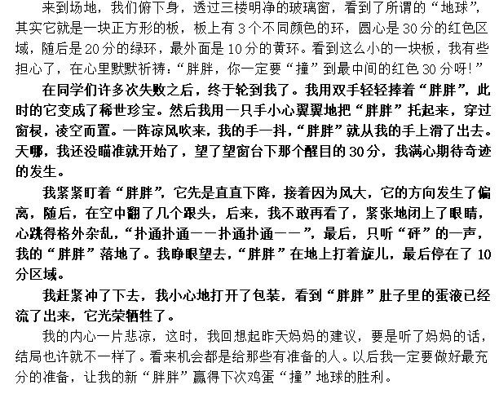
（一）“群”策“群”力融日常

Slide 9
经验教师们的无私分享、系统整理，让我们这群刚刚加入六年级的新兵，从迷茫走向清晰、忐忑走向淡定。更在大家的群策群力中，我们的后进生语文学习能力有了大幅度的提升，在本次毕业考试中，全年级合格率达99%。

Slide 10
（二）三尺讲台展丰采

Slide 11
1.全新课型初探索
（1）深挖教材僻新径；
（2）反复打磨明思路；
（3）及时反思丰内涵;

Slide 12
（1）深挖教材僻新径
《小草和大树》、《轮椅上的霍金》都是人物传记类的文章，这类文章如何教？我们六语组成员深入解读教材，解读编写密码，发现在人物传记类文本中，叙述和议论相结合，这对于学生而言，是陌生的，对于六语组成员而言，也是全新的课型。

Slide 13
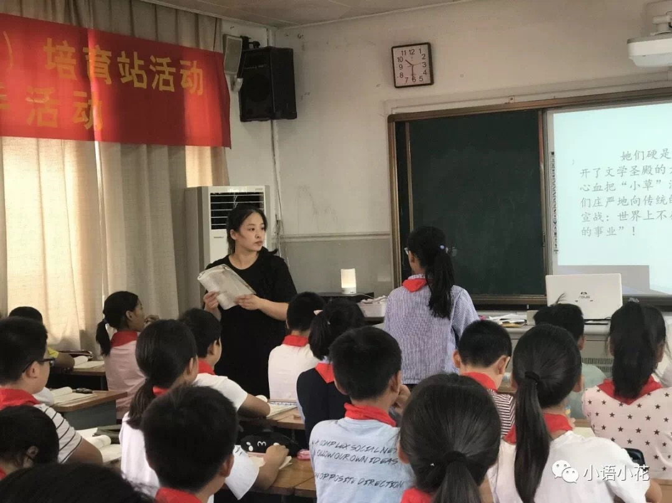
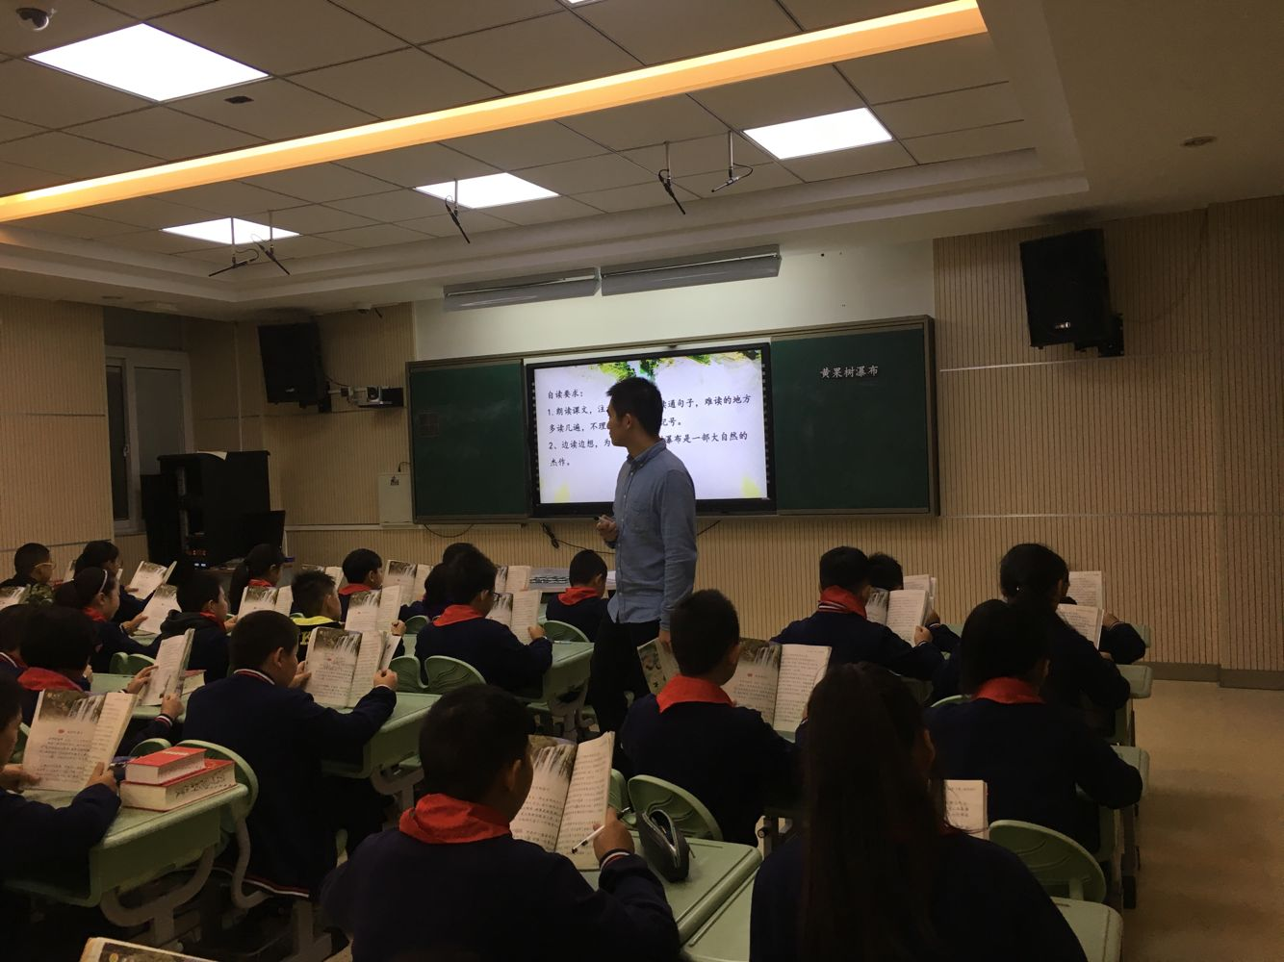
（2）反复打磨明思路
我和赵凤英老师分别在工作室、青年教师成长团执教《小草和大树》这篇课文，曹俊老师在青年教师成长团执教《轮椅上的霍金》。为了能够让新课型有较成熟的展示，我们这两节课分别在组内各试教10次，《小草和大树》初稿分别改过5、6次，六语组员均全程参与，出谋划策，最终都获得好评。

Slide 14
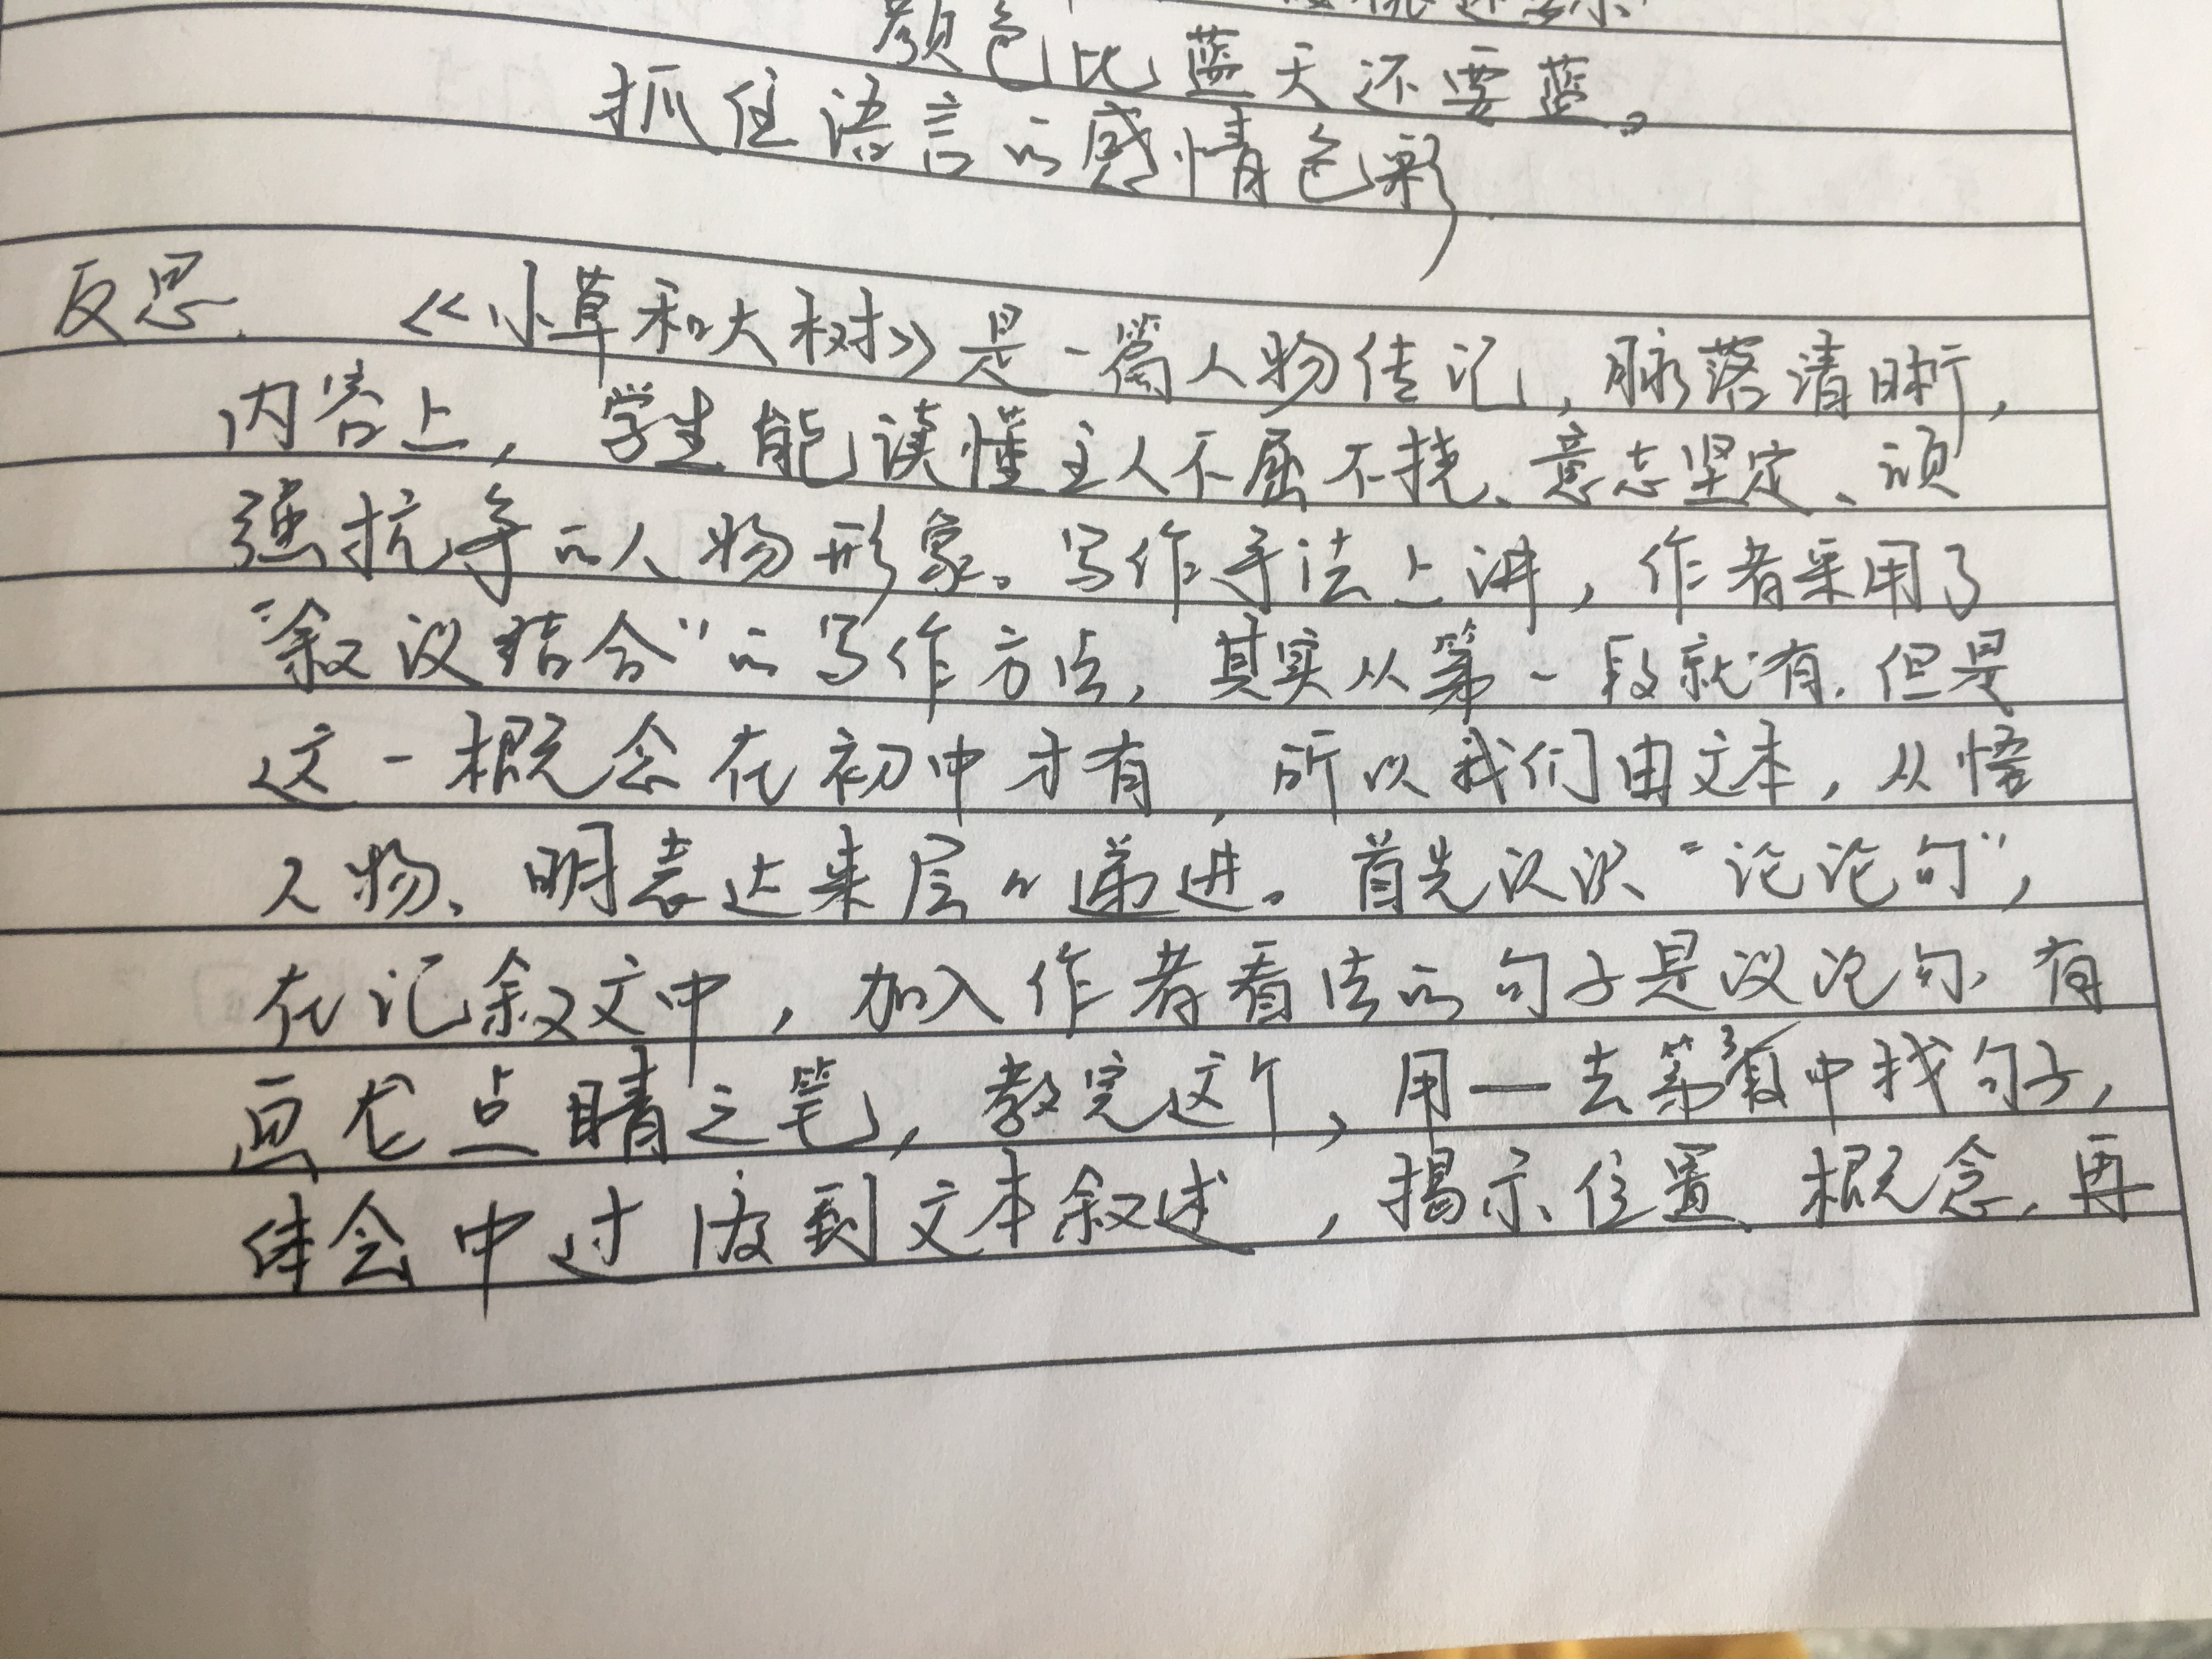
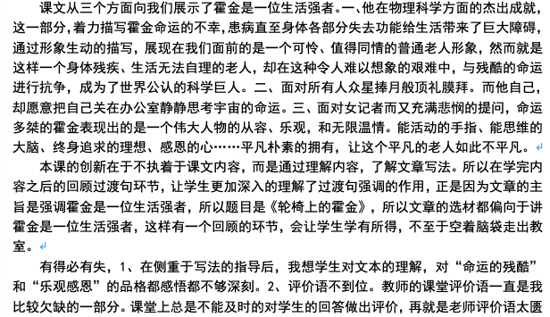
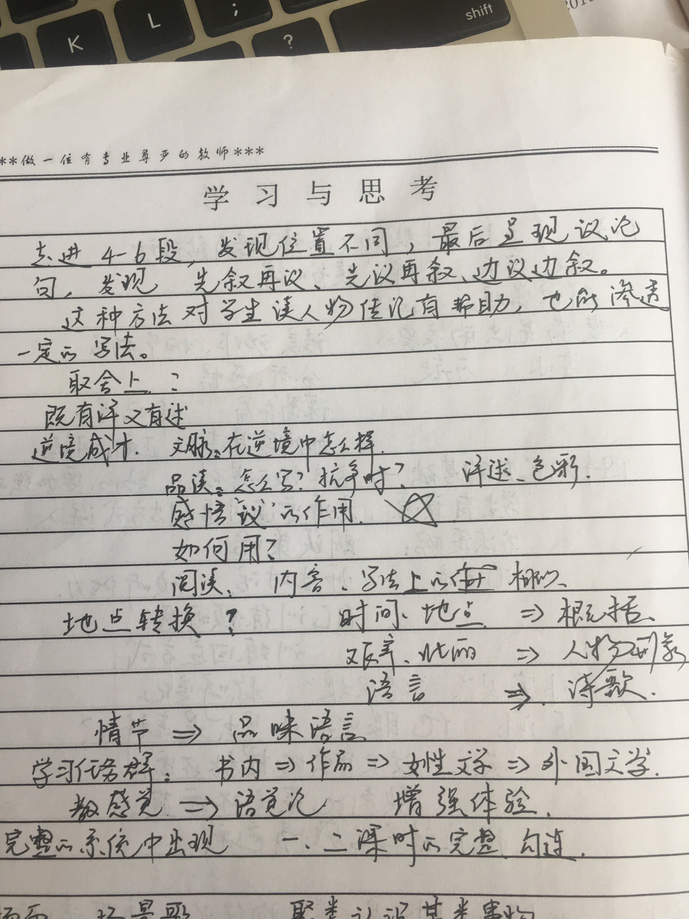
（3）及时反思丰内涵

Slide 15
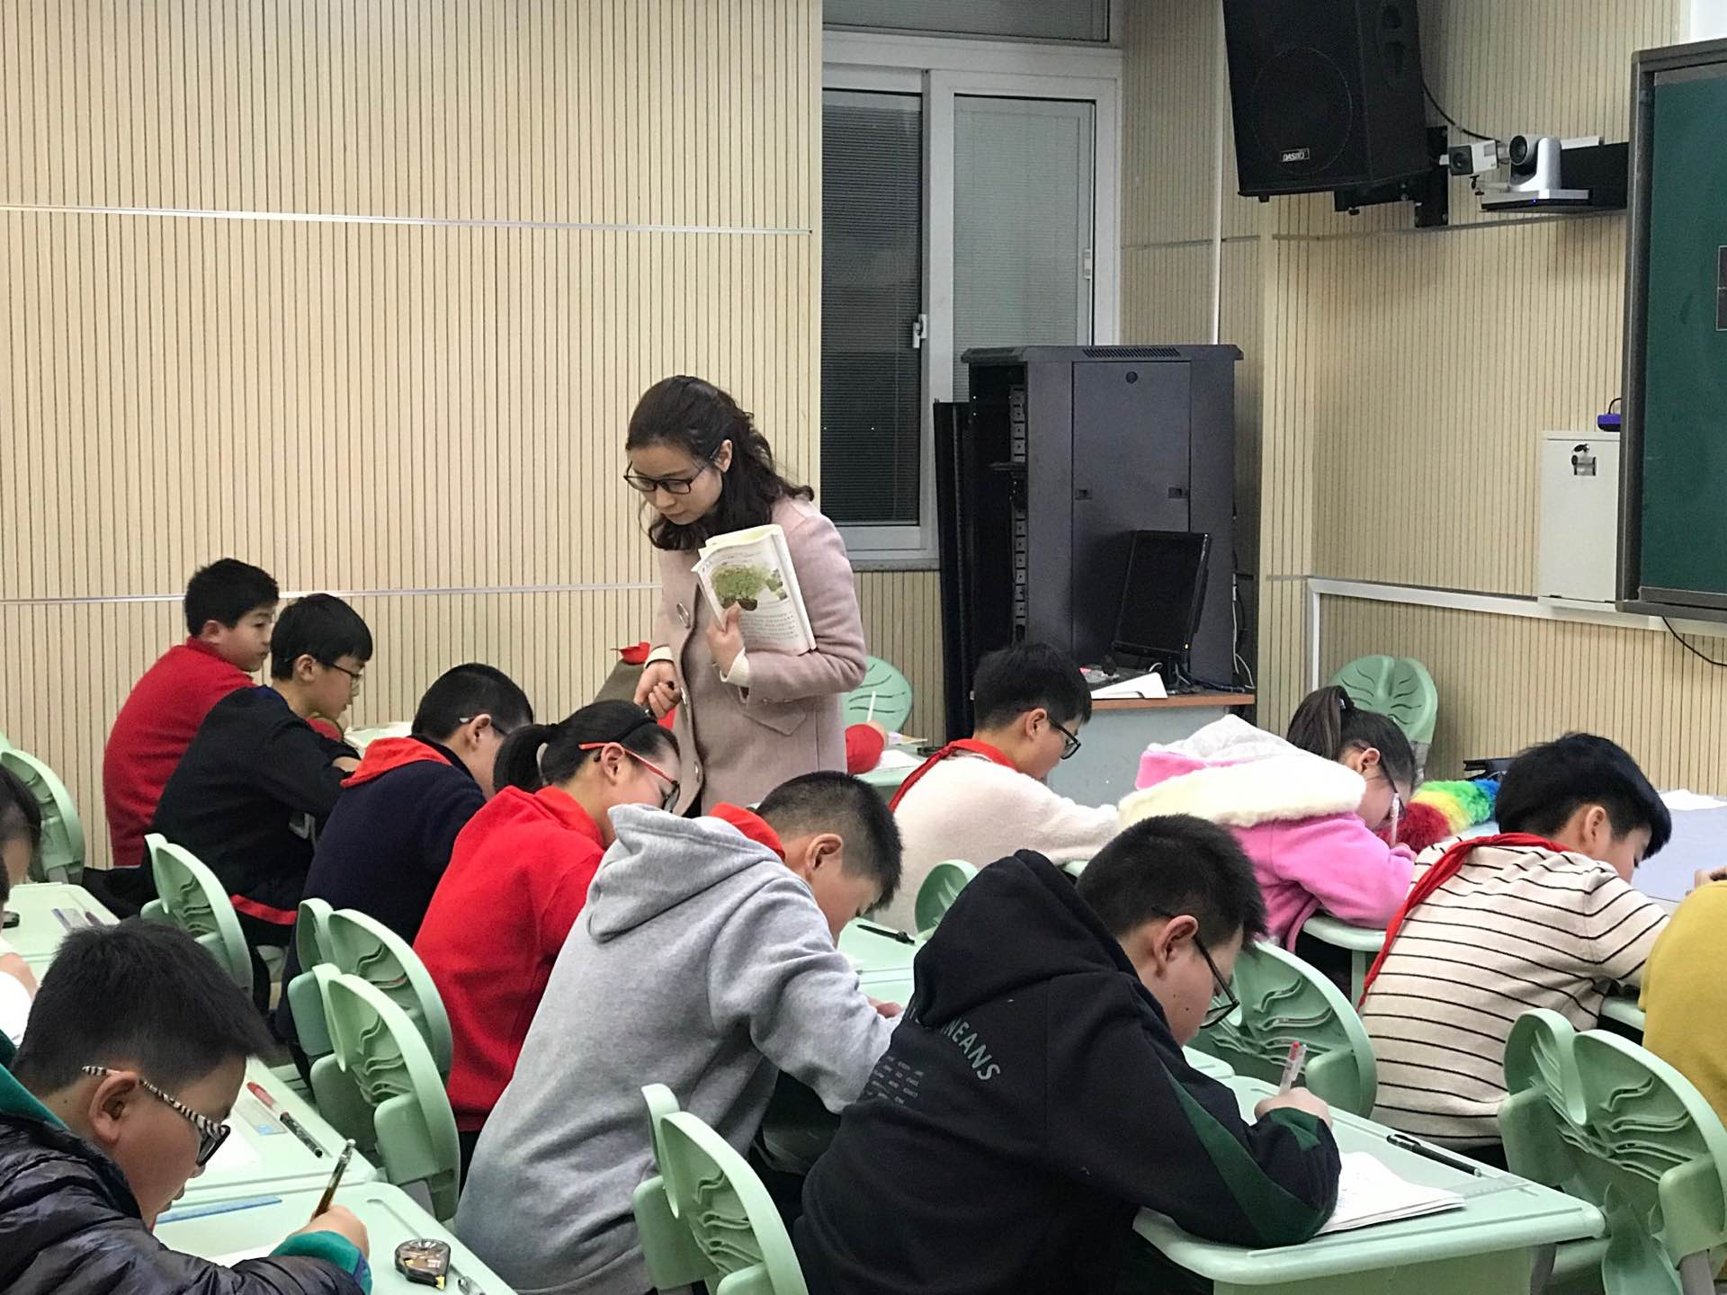
2.成熟课型再创造
徐佩老师执教《夹竹桃》

Slide 16
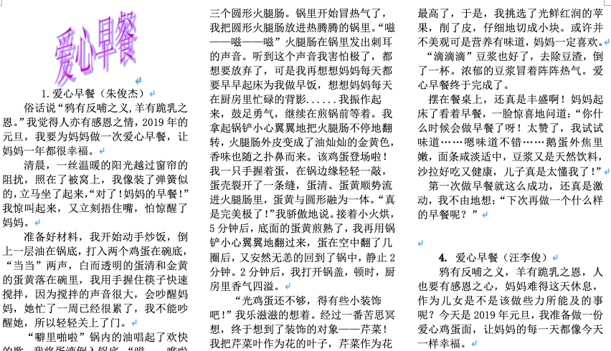
作文

Slide 17
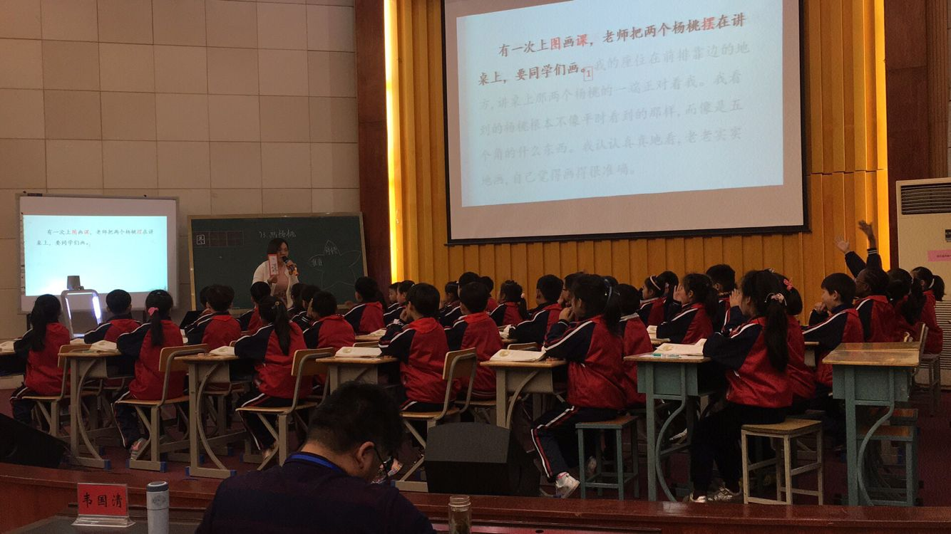
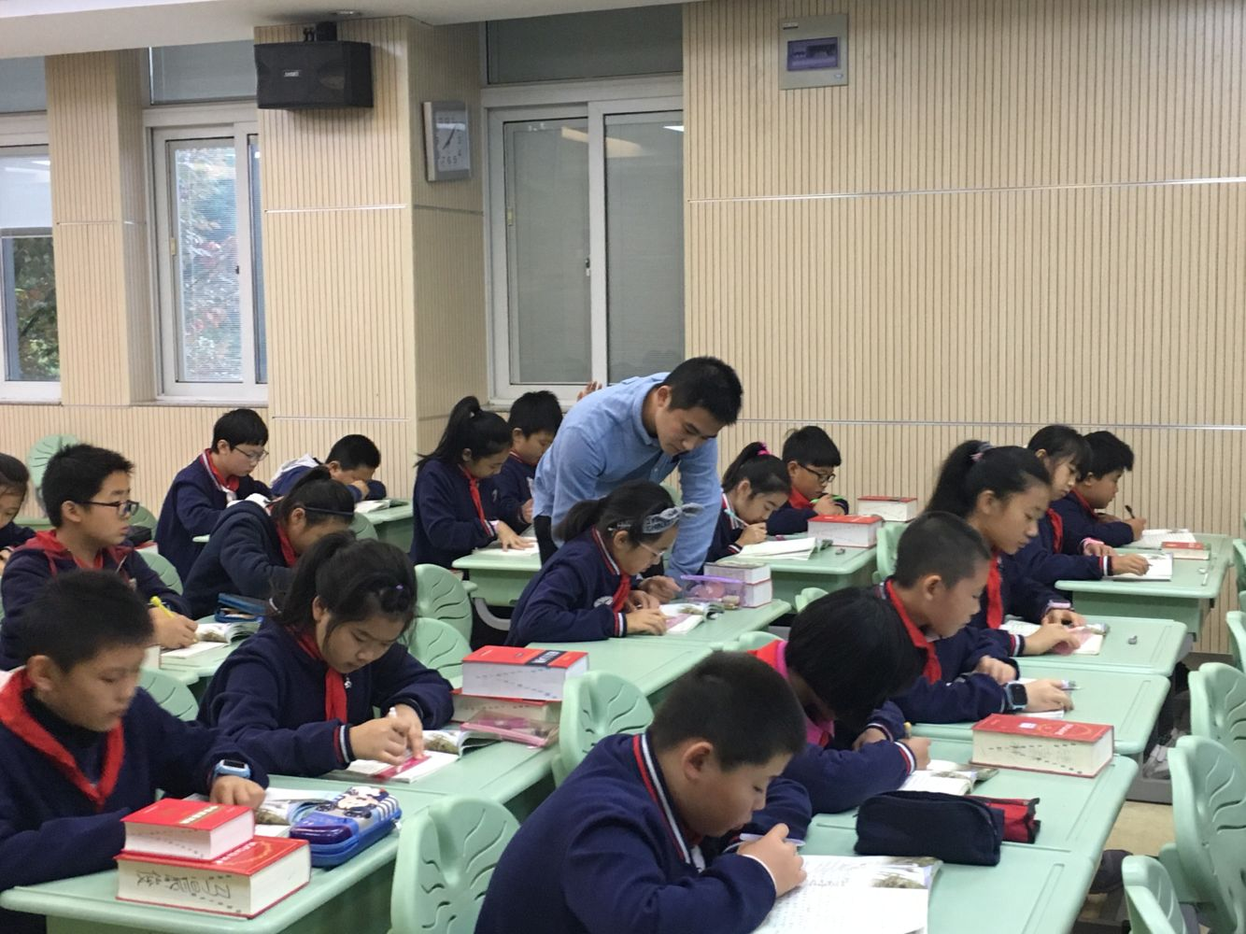
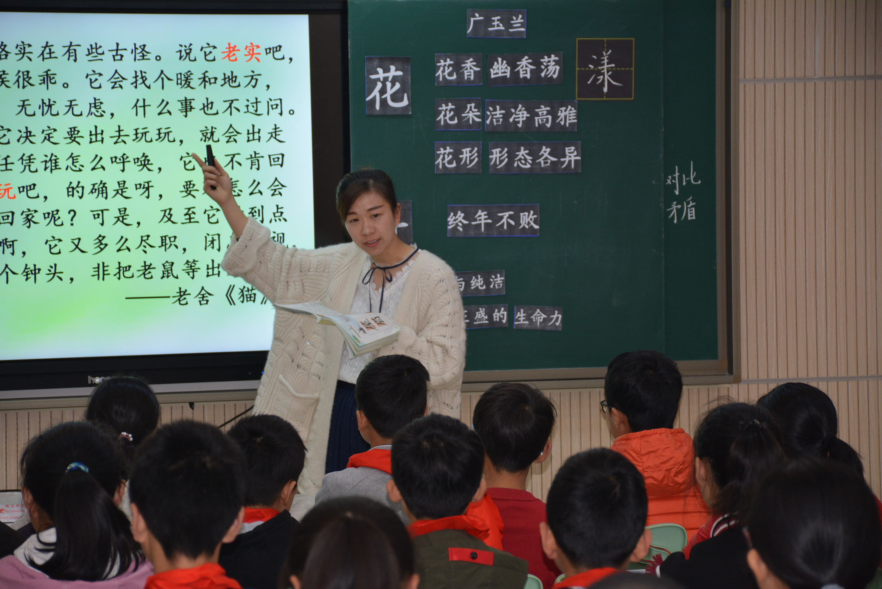
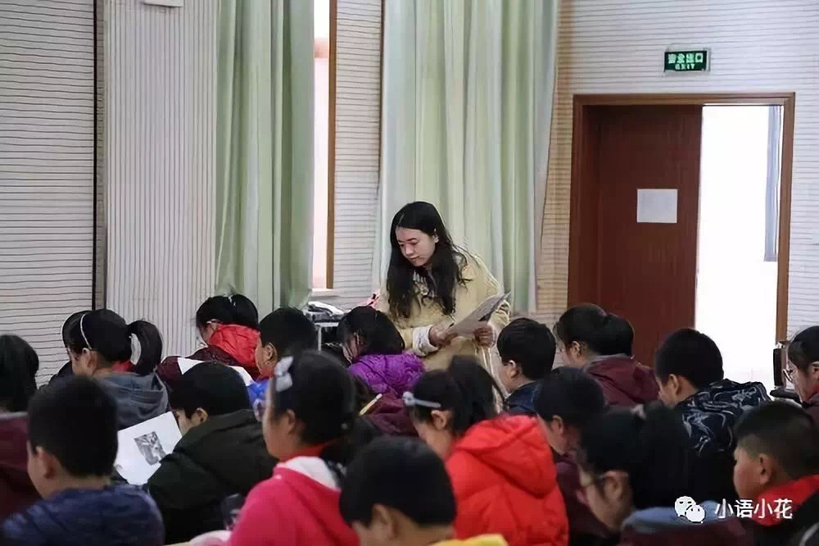
本学年，六语教研组共执教校级研讨课4节，区级研讨课7节。

Slide 18
赵凤英
江苏省蓝天杯赛课一等奖
曹俊
新北区骏马杯小学语文高年段
基本功一等奖
王倩倩、邹佳雾
新北区骏马杯小学语文高年段基本功二等奖
邹佳雾、徐佩
新北区第八批骨干教师

Slide 19
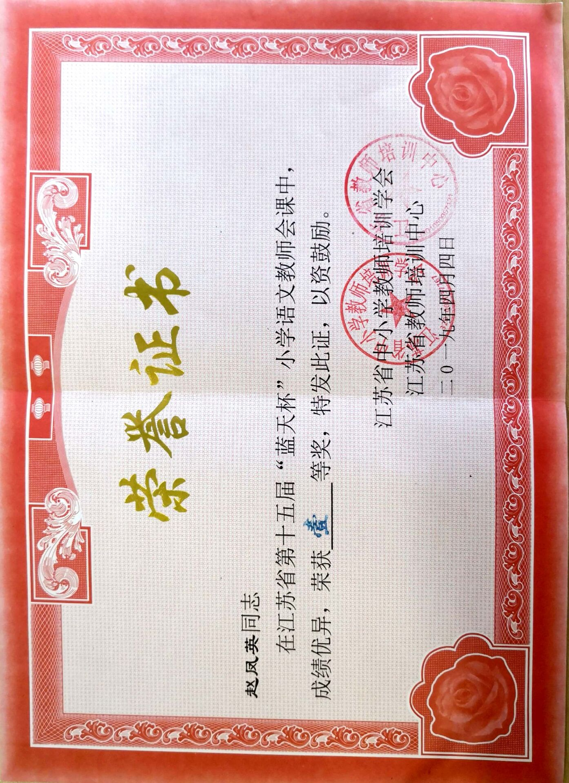
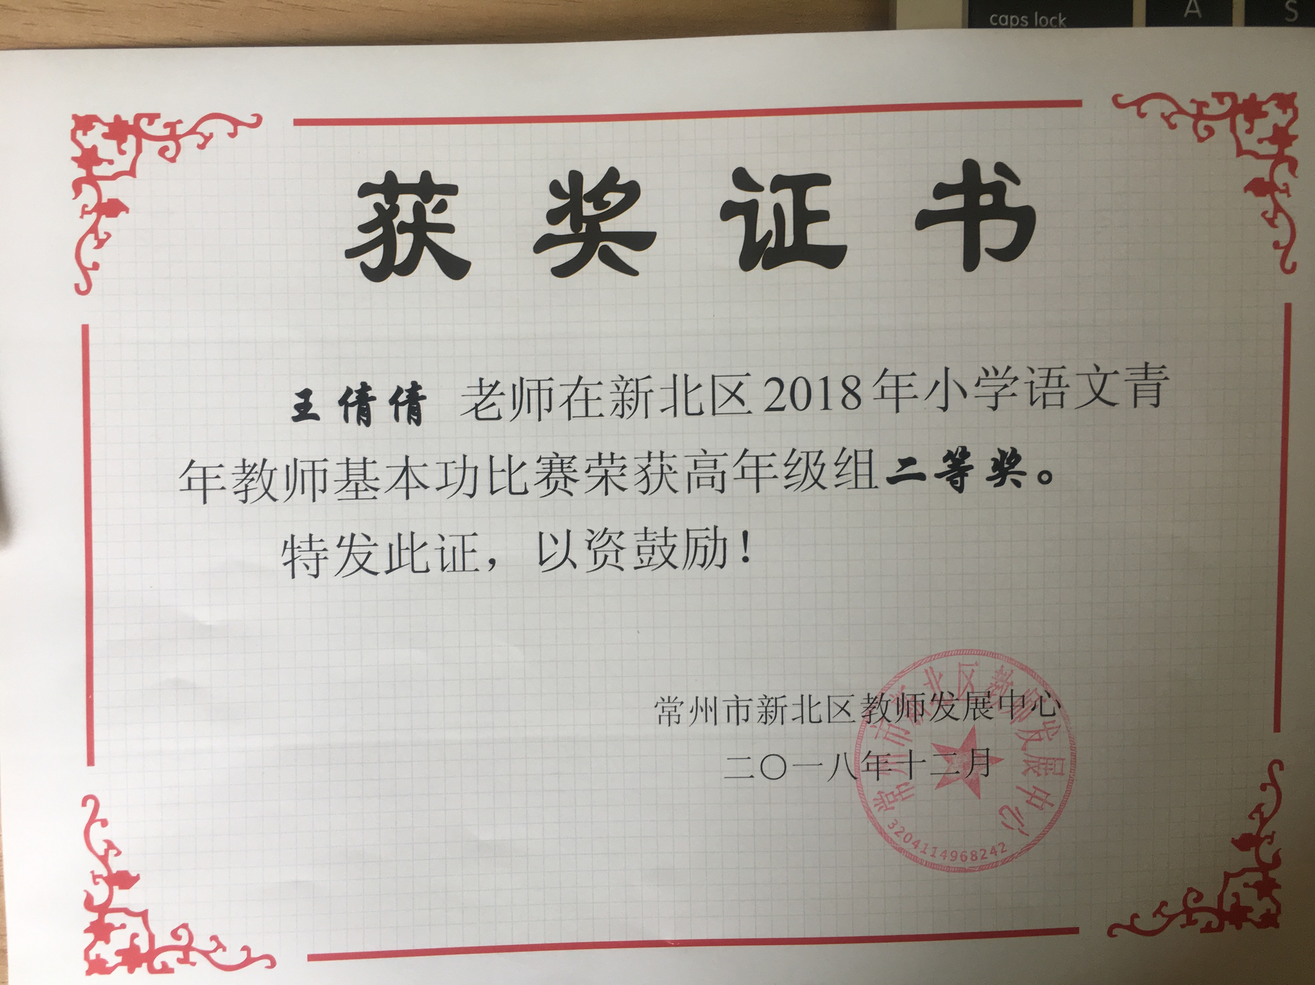
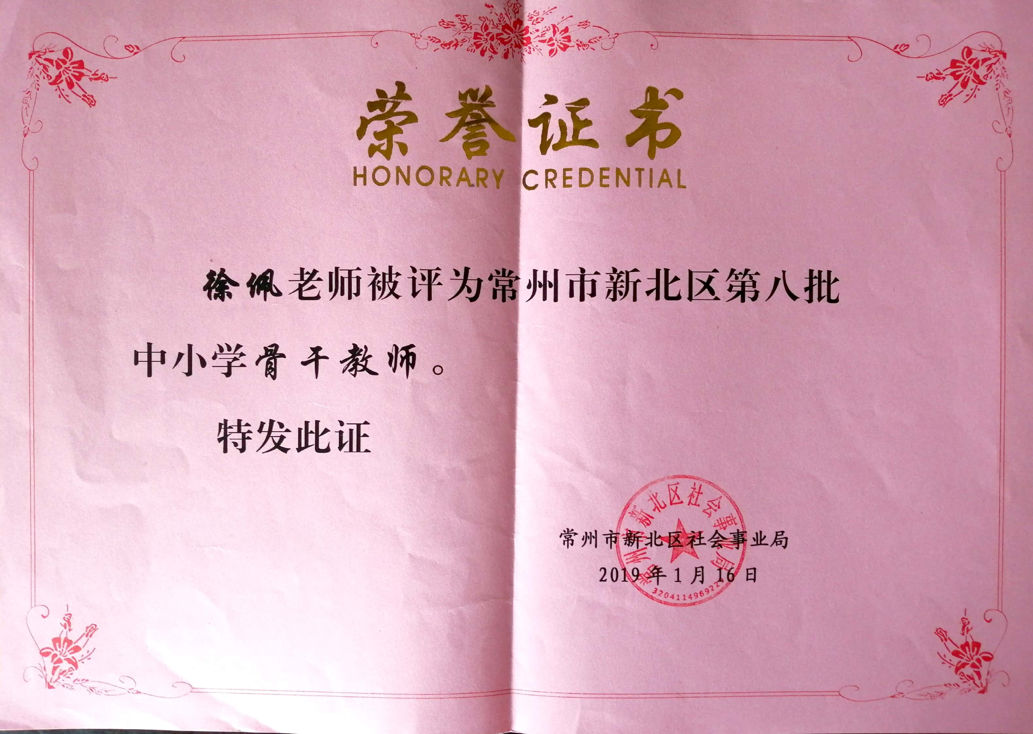
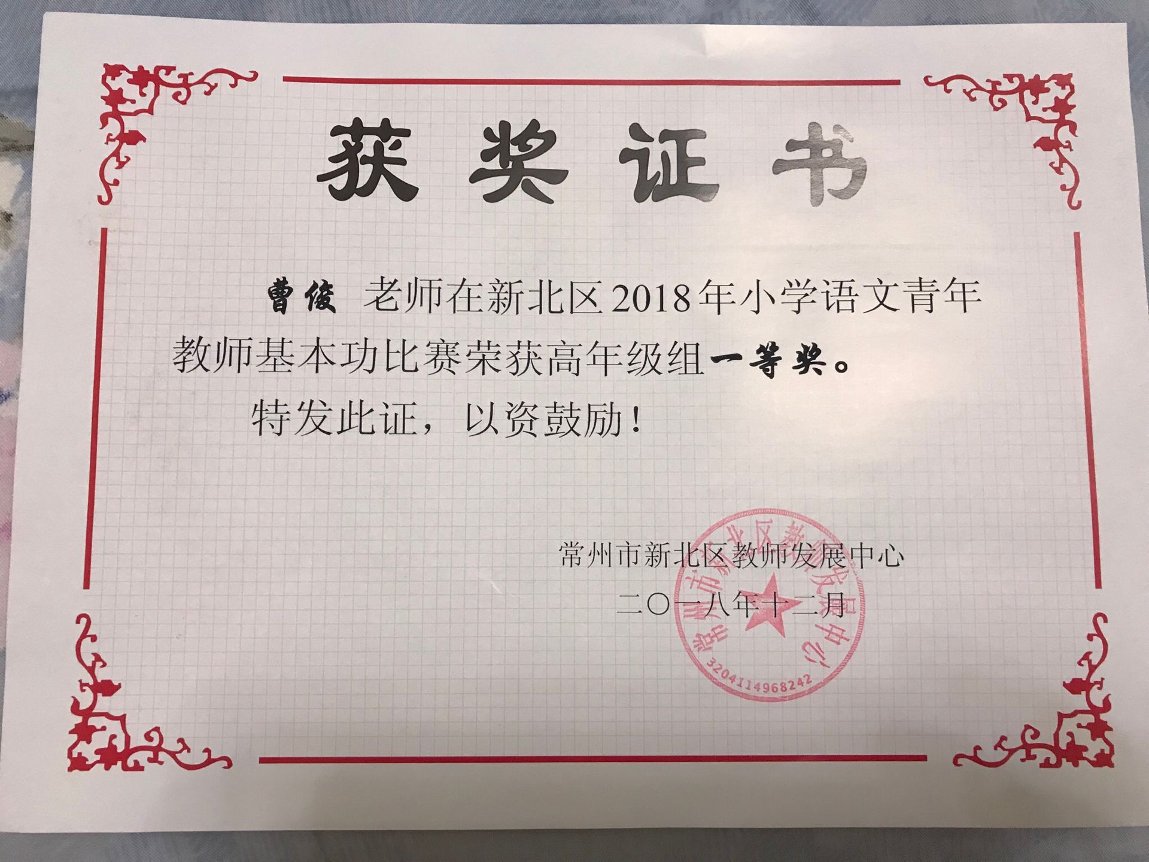
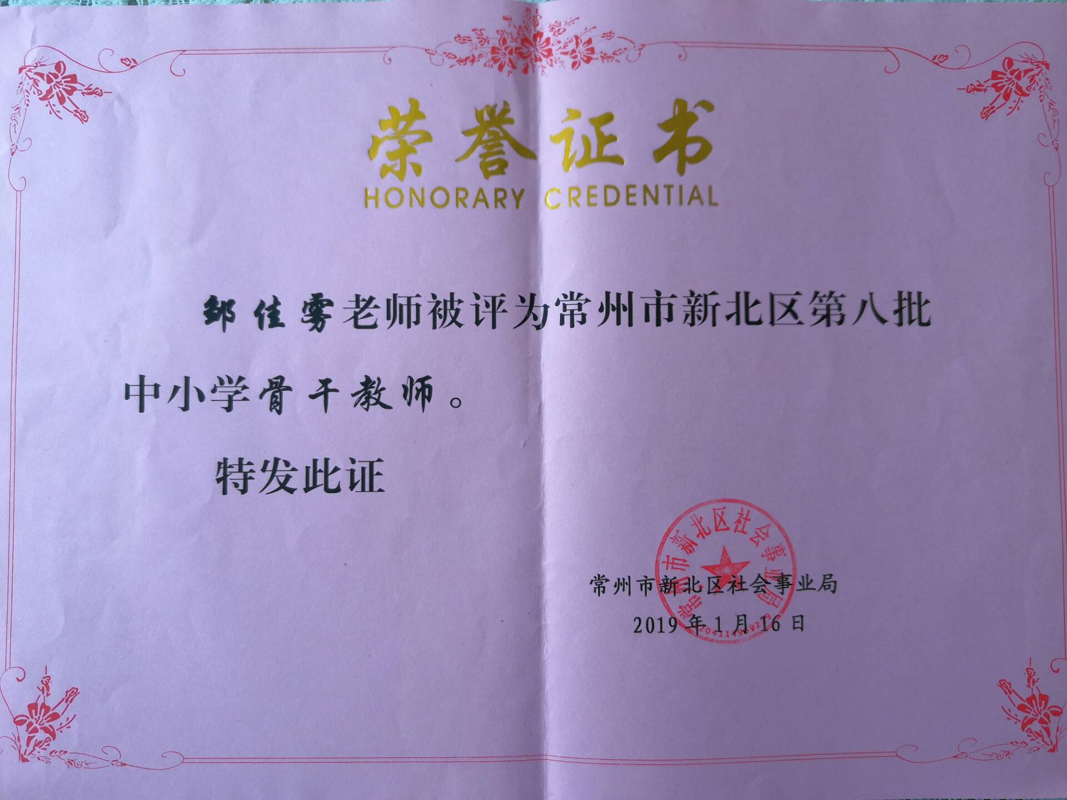
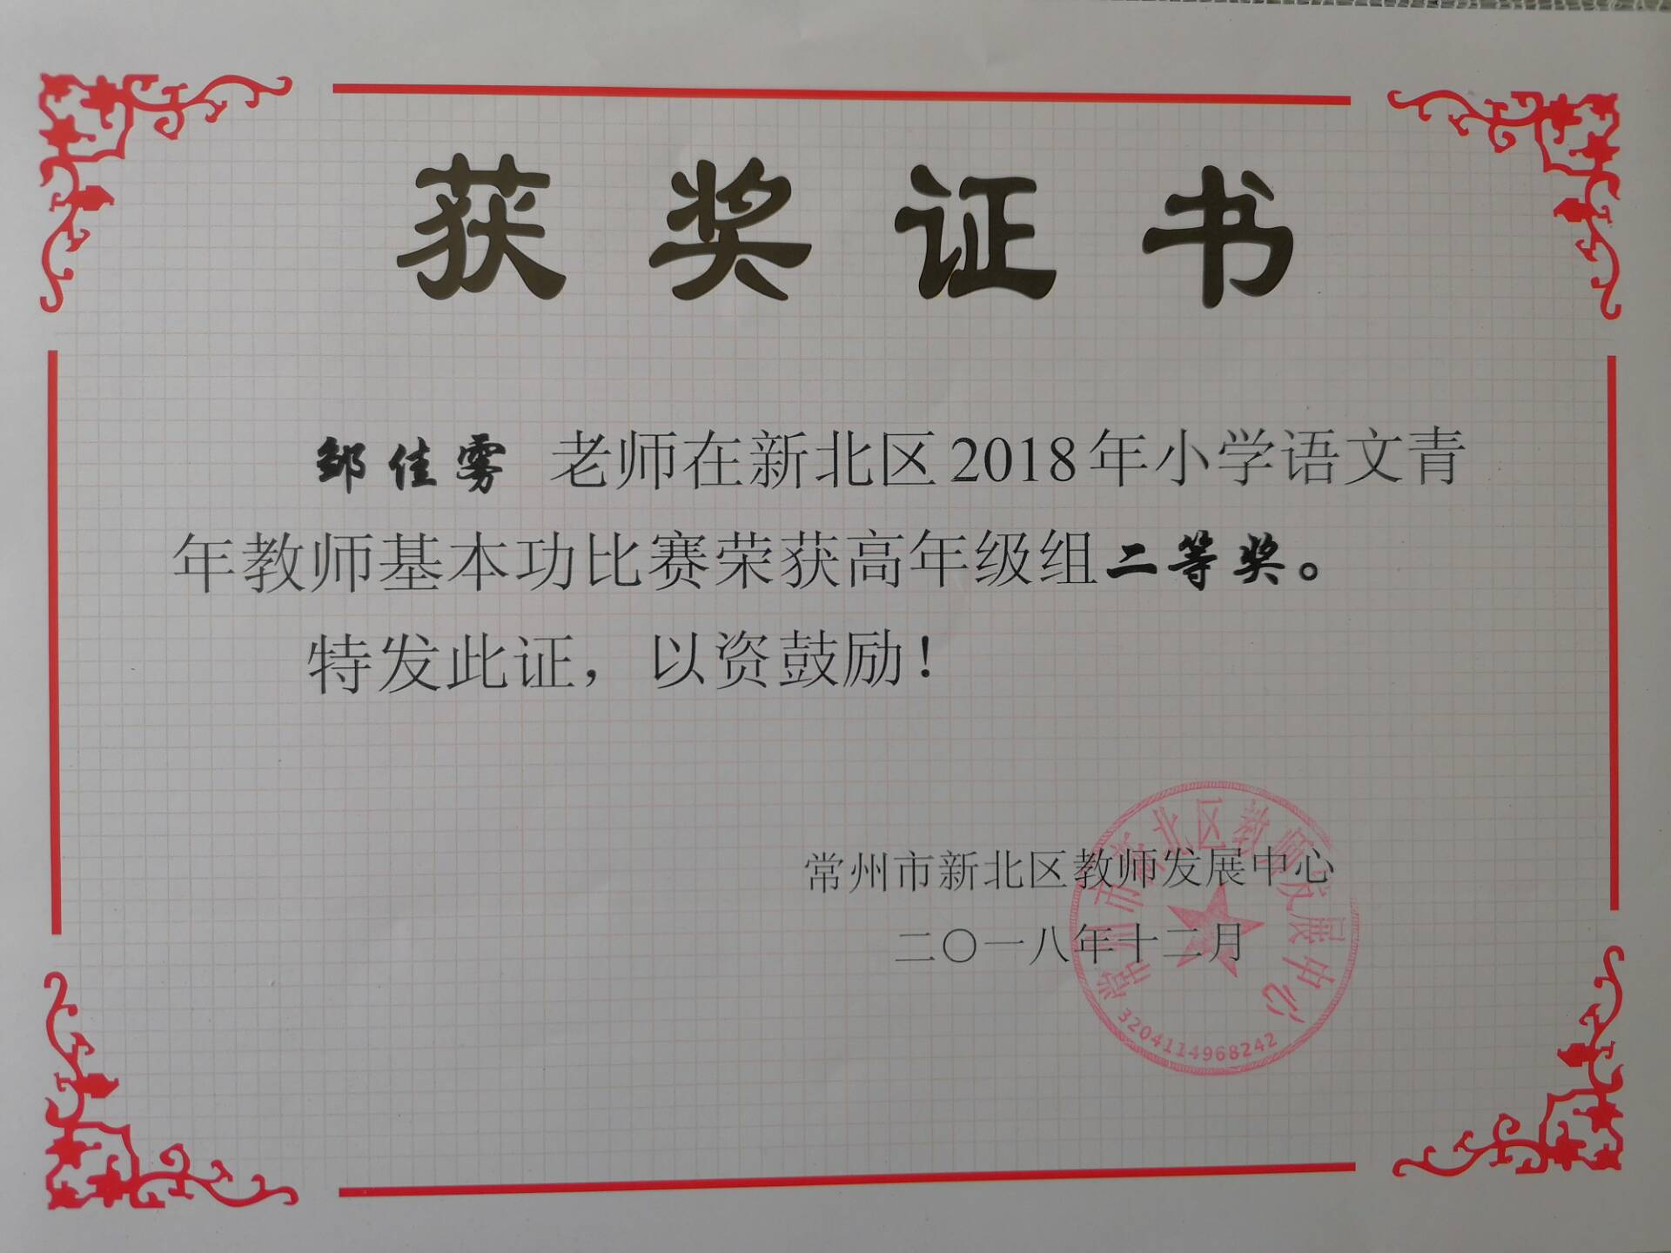

Slide 20
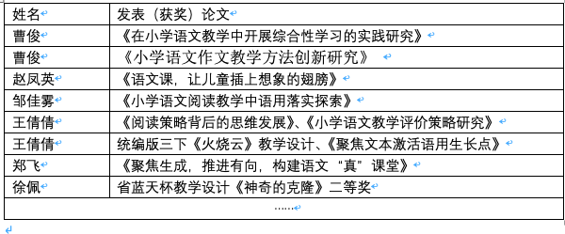
论文统计：本学年，六语组论文获奖、发表共计14篇

Slide 21
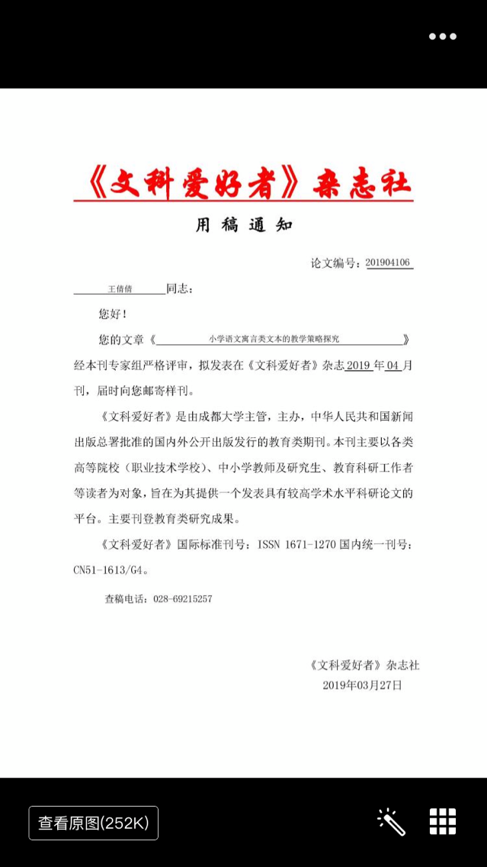
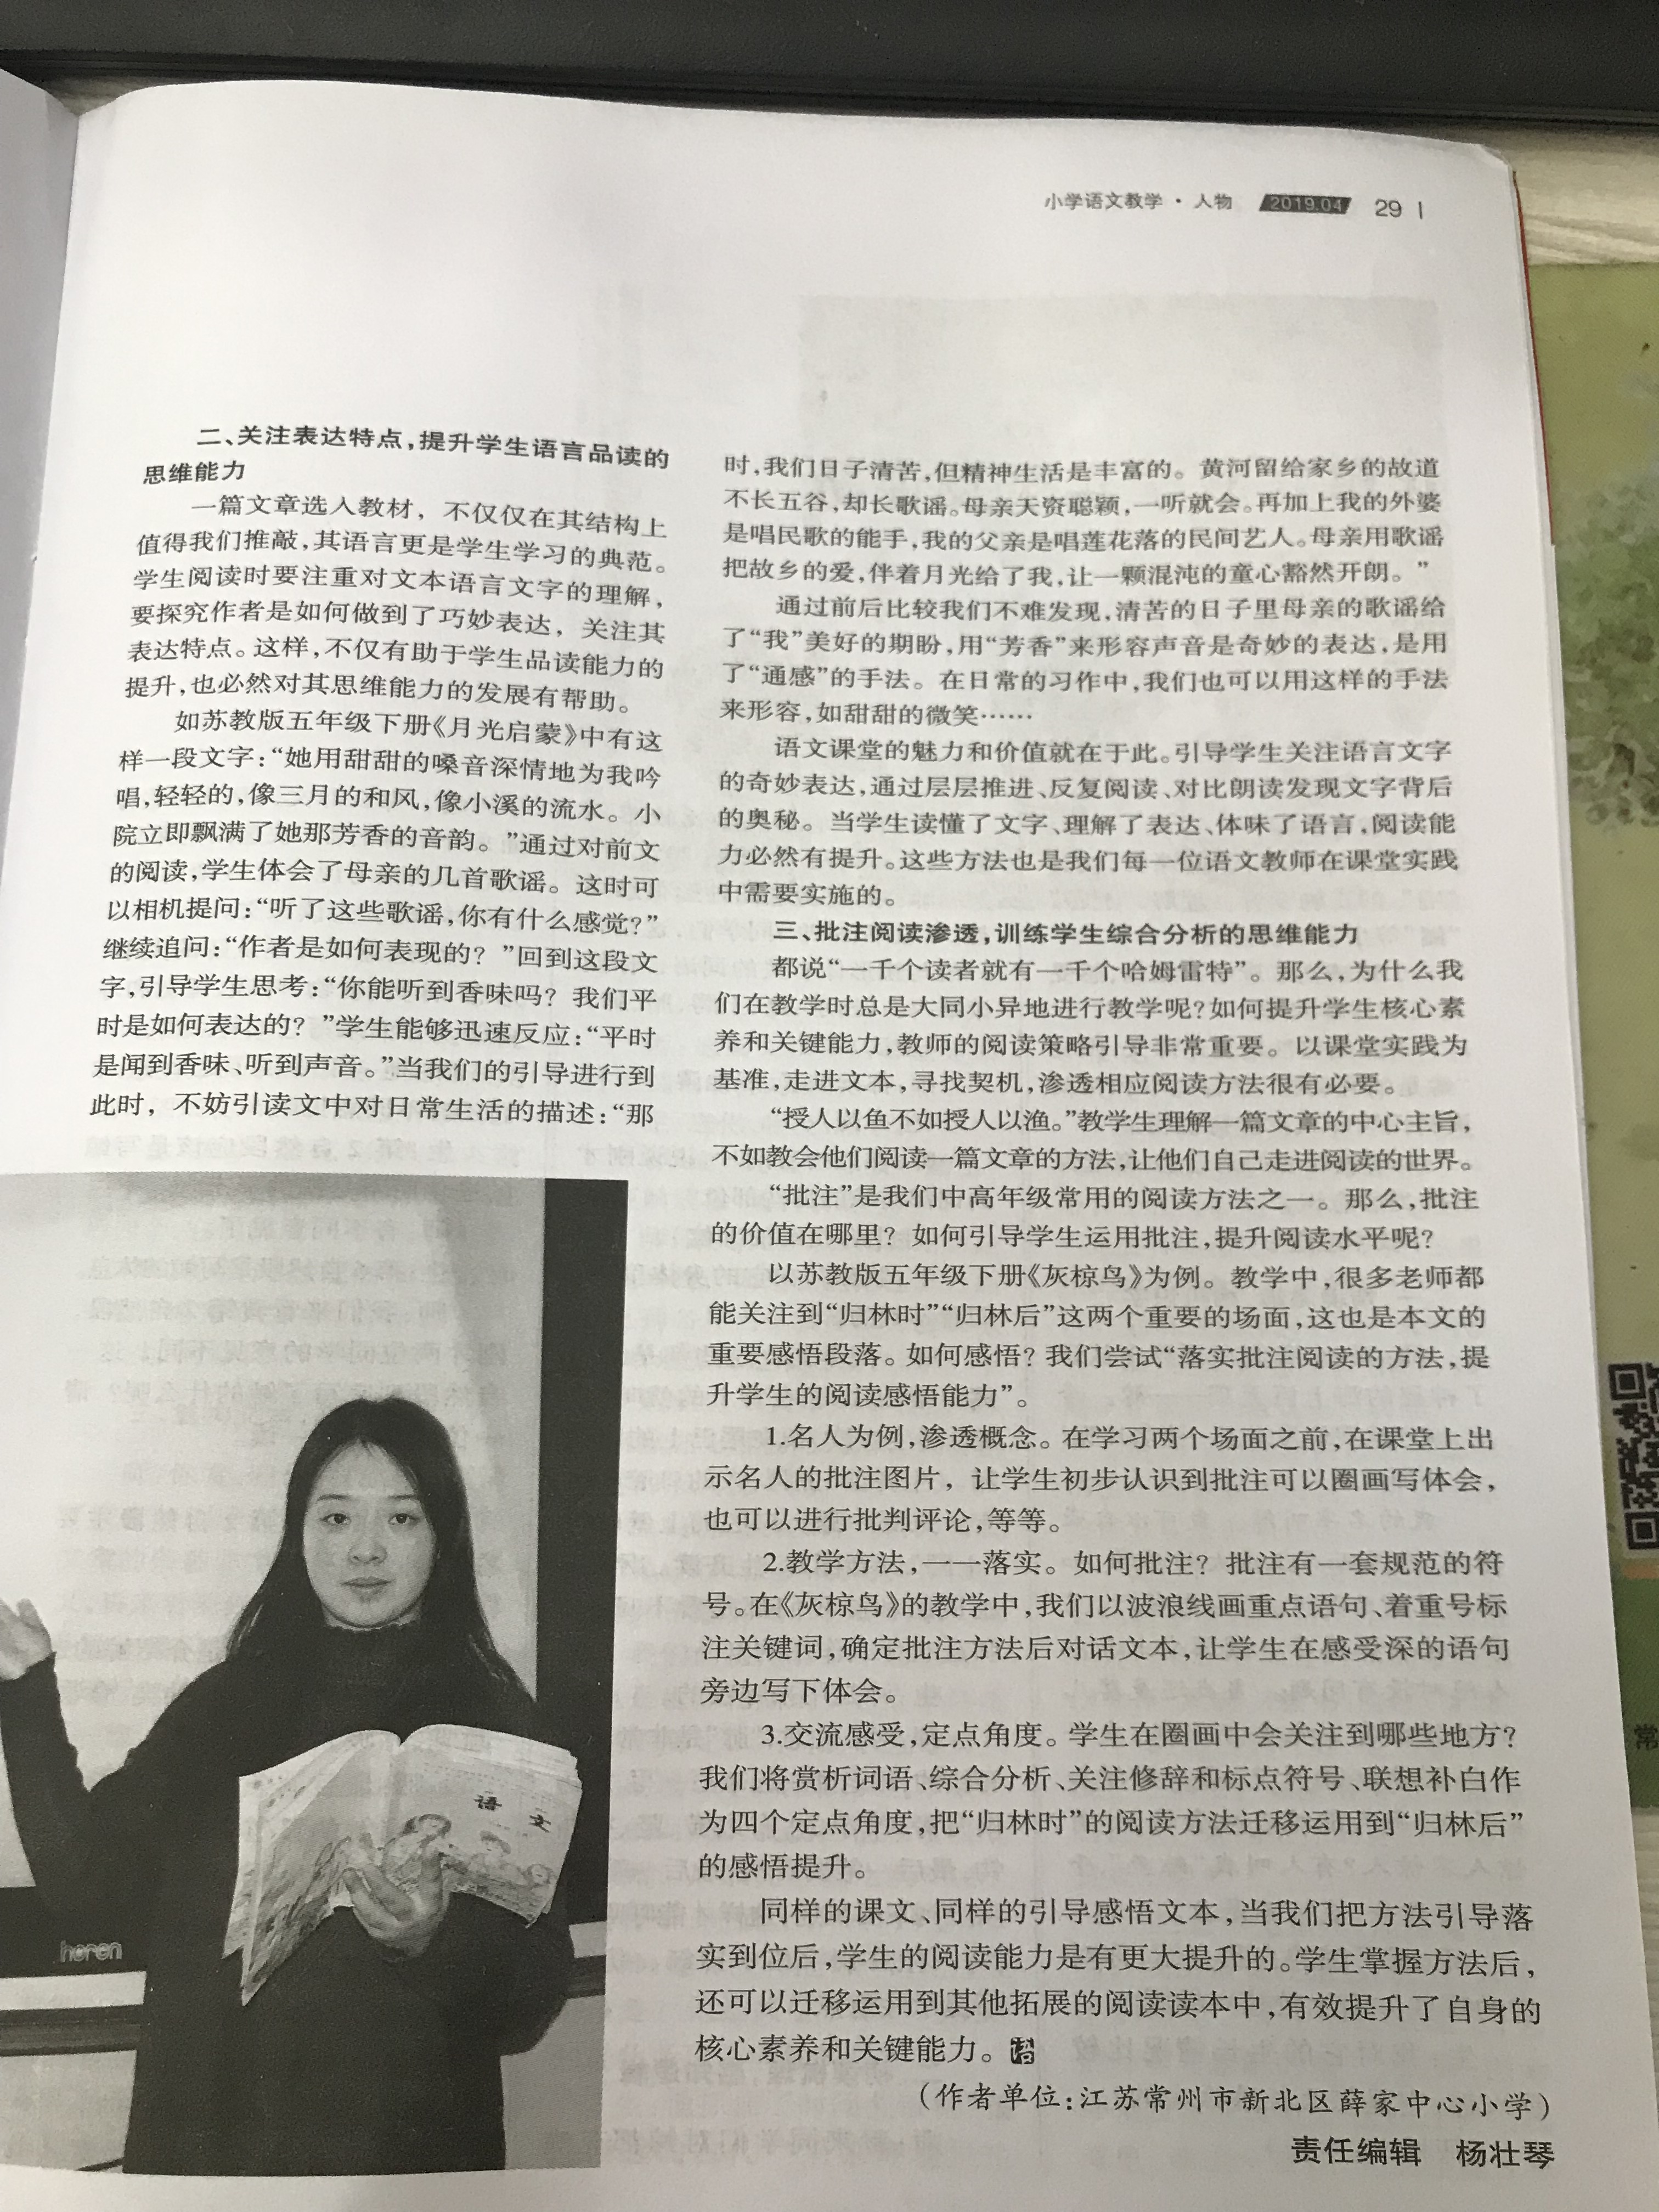
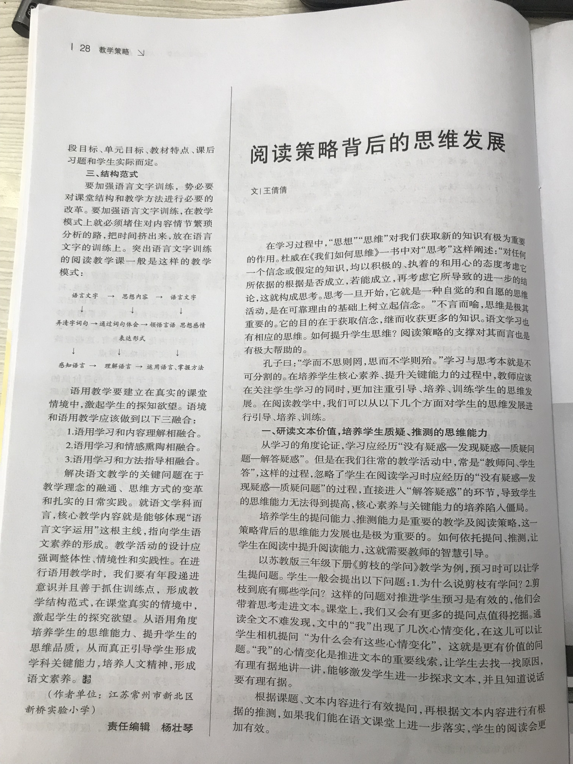
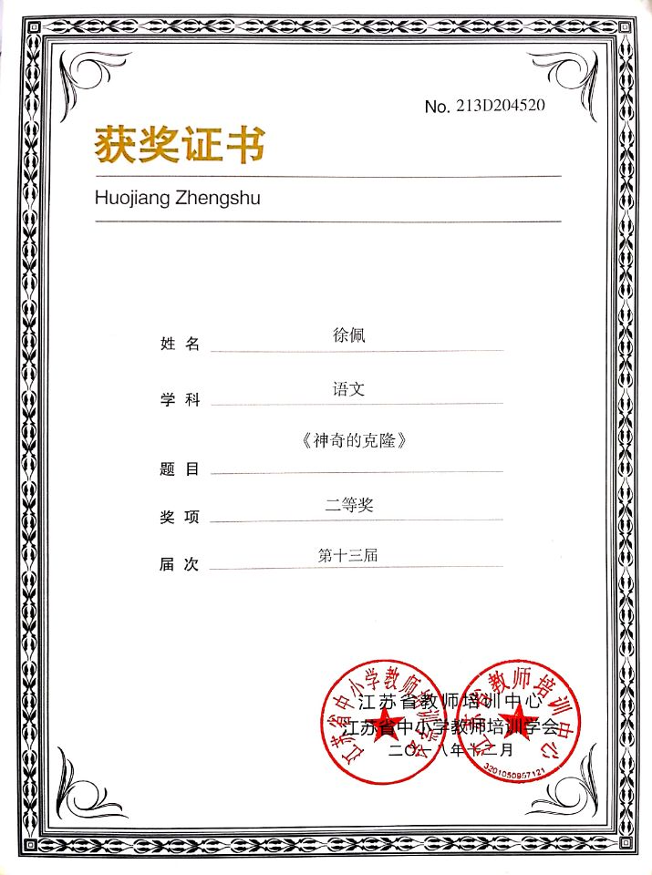
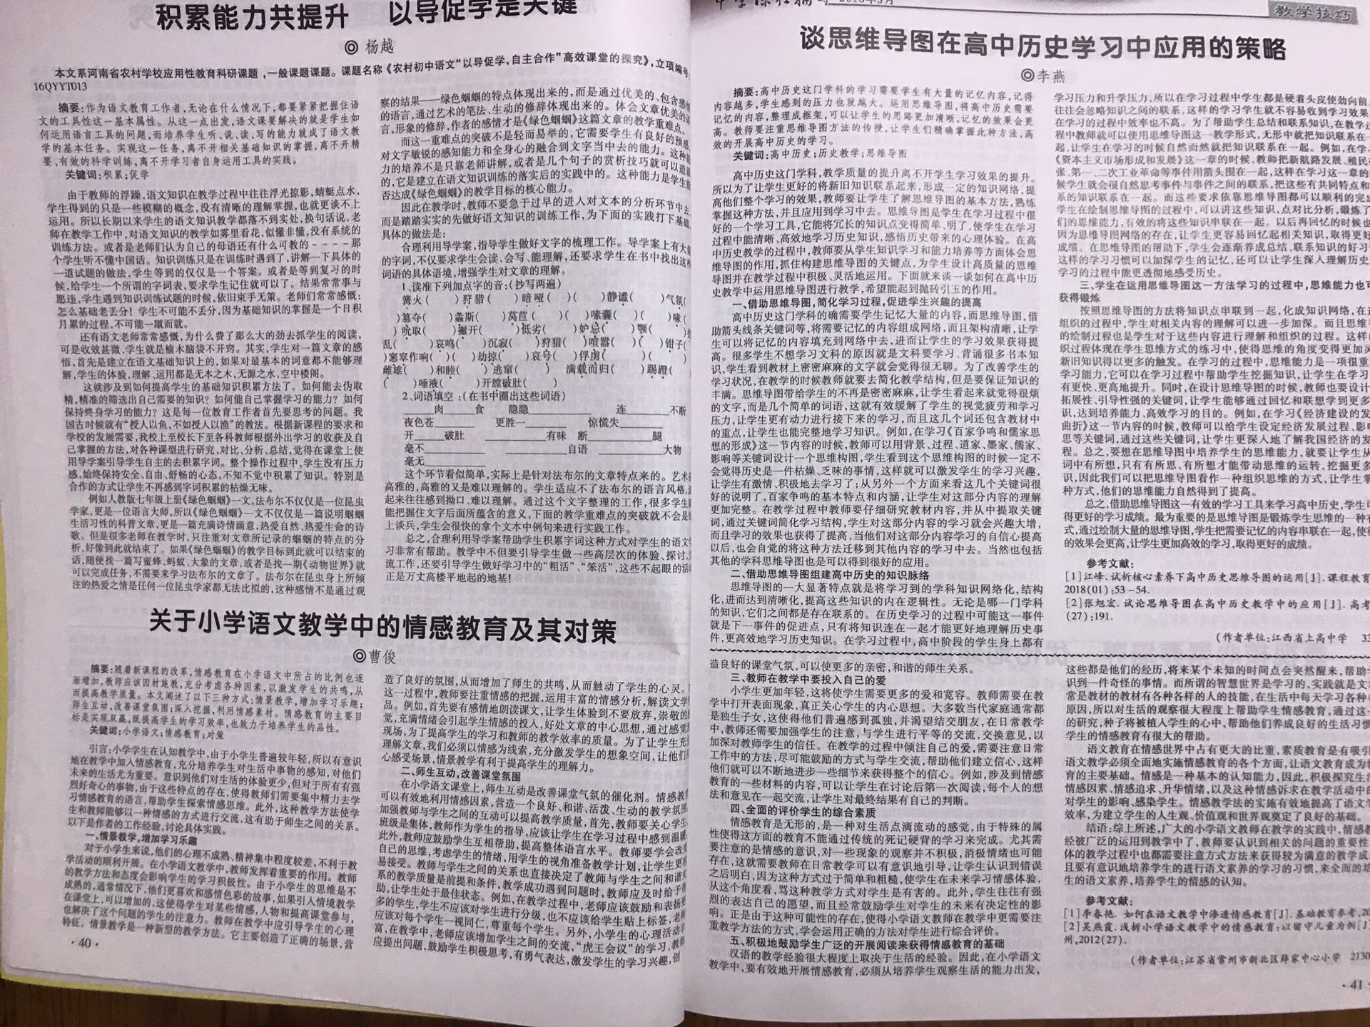

Slide 22
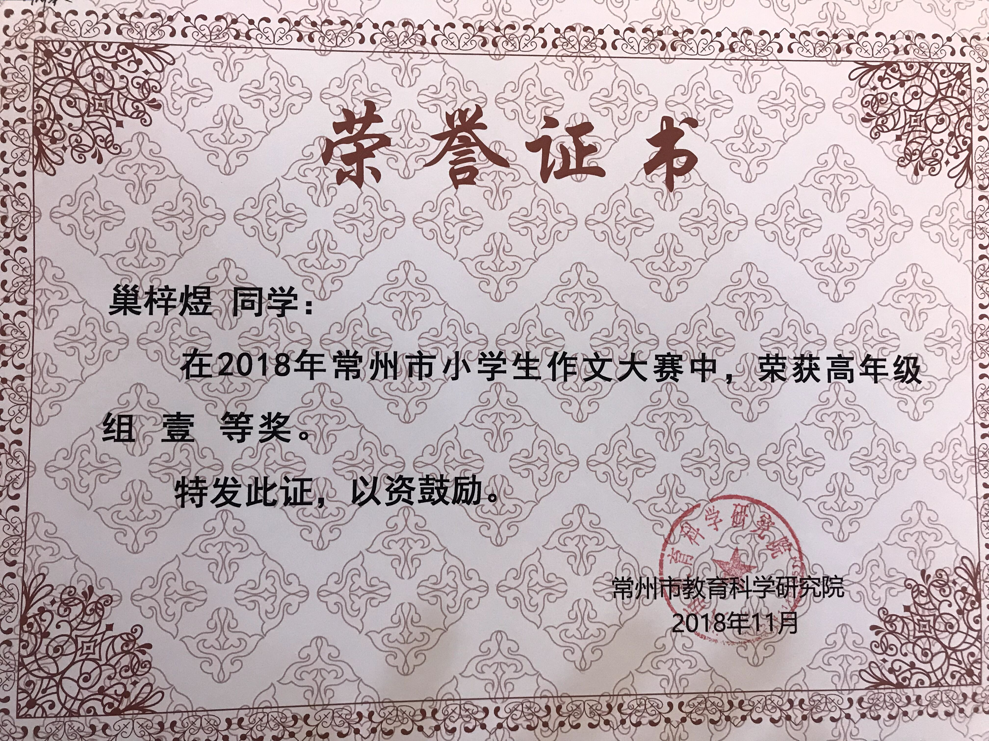
（三）着眼学生促成长
（1）各类活动促成长。
（2）浓厚氛围促阅读。
（3）小记者活动提能力。

Slide 23
聚焦问题，且行且思
——感悟思行合一

Slide 24
在反思实践之中，岁月顺流而来。我们心怀梦想，千山万水、随意行去，不管星辰指引是什么方向。在开满了野花的河岸上，我们会沿着足迹，走完那些还未走完的路。这一年的教研之路，我们在实践中奋进，在收获中前行，也聚焦教研组的不足之处，反思引领：

Slide 25
问题反思
1.加强理论学习
2.规划课题研究

Slide 26
生命是一场华丽的探索之旅，我们在教研之路上接受每一次的考验与挑战。内心淡然，无畏前方，待时光流逝，桐花初放，繁星满天，我们必将在且行且思的路上开启更崭新的一篇！

Slide 27
感谢观看

